Slide 1
Cấu Trúc Dữ Liệu
& Giải Thuật
Data Structures & Algorithms

Slide 2

Bài 3 – Tìm Kiếm (Search)
Giới thiệu
Tìm kiếm tuyến tính/tuần tự (Linear Search/Sequential Search)
Tìm kiếm nhị phân (Binary Search)

Slide 3
Giới thiệu
  Tìm kiếm là quá trình so khớp các phần tử của một danh sách với một giá trị cho trước (khóa tìm kiếm).
  Kết quả tìm kiếm là vị trí của phần tử thỏa mãn điều kiện tìm kiếm (trùng với khóa tìm kiếm), nếu không tìm thấy sẽ trả về giá trị -1 hoặc NULL.

Slide 4
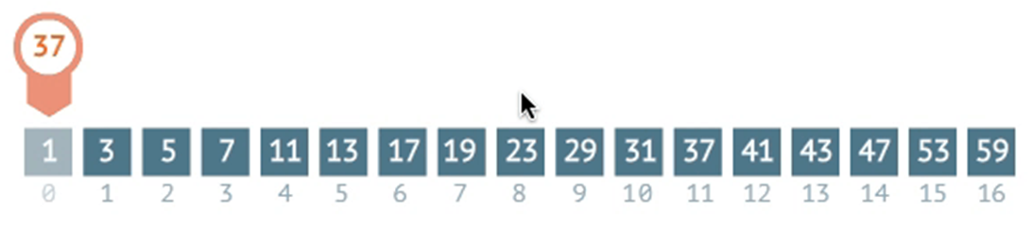
Linear search – Ý tưởng
Bắt đầu từ phần tử đầu tiên của danh sách, so sánh lần lượt từng phần tử của danh sách với giá trị X cần tìm:
  Nếu có phần tử bằng X, thuật toán dừng lại (thành công).
  Nếu đến cuối danh sách mà không có phần tử nào bằng X, thuật toán dừng lại (không thành công).

Slide 5
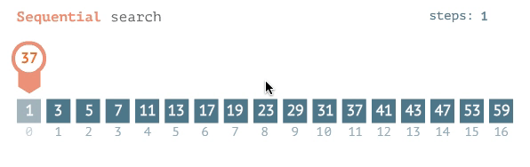
Linear search – Minh họa
Bắt đầu từ phần tử đầu tiên của danh sách, so sánh lần lượt từng phần tử của danh sách với giá trị X cần tìm:
  Nếu có phần tử bằng X, thuật toán dừng lại (thành công).
  Nếu đến cuối danh sách mà không có phần tử nào bằng X, thuật toán dừng lại (không thành công).

Slide 6
Linear search – Thuật toán & cài đặt
B1: i = 0; // bắt đầu từ phần tử đầu tiên
B2: so sánh a[i] với X, có 2 khả năng:
  a[i] = X: tìm thấy → dừng
  a[i] ≠ X: sang B3
B3: i=i+1; // Xét phần tử tiếp theo
  Nếu i=n: hết dãy, không tìm thấy → dừng
  Ngược lại: lặp lại B2
int linear_search(int arr[], int n, int x)
{
for (int i = 0; i < n; ++i)
{
if (arr[i] == x)
{
return i; //tìm thấy
}
}
return -1; //không tìm thấy
}

Slide 7
Linear search – Đánh giá
Trường hợp tốt nhất: phần tử đầu tiên có giá trị X
  Số lần so sánh: 1
Trường hợp xấu nhất: phần tử cuối cùng có giá trị X hoặc không có phần tử có giá trị X
  Số lần so sánh: n
Trường hợp trung bình: giả sử xác suất các phần tử có giá trị X là như nhau
  Số lần so sánh: (n+1)/2
Độ phức tạp: O(n)

Slide 8
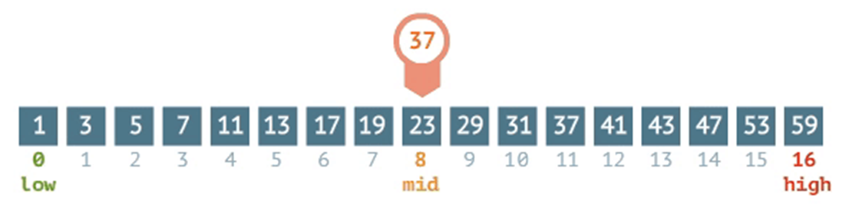
Binary search – Ý tưởng
Điều kiện: danh sách phải có thứ tự.
So sánh giá trị muốn tìm X với phần tử nằm ở vị trí giữa của danh sách:
  Nếu bằng, tìm kiếm dừng lại (thành công).
  Nếu X lớn hơn thì tiếp tục tìm kiếm ở phần danh sách bên phải phần tử giữa.
  Nếu X nhỏ hơn thì tiếp tục tìm kiếm ở phần danh sách bên trái phần tử giữa.

Slide 9
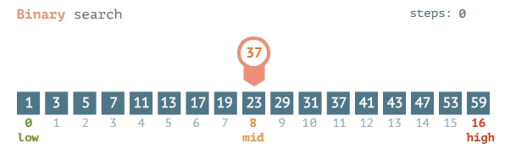
Binary search – Minh họa
Điều kiện: danh sách phải có thứ tự.
So sánh giá trị muốn tìm X với phần tử nằm ở vị trí giữa của danh sách:
  Nếu bằng, tìm kiếm dừng lại (thành công).
  Nếu X lớn hơn thì tiếp tục tìm kiếm ở phần danh sách bên phải phần tử giữa.
  Nếu X nhỏ hơn thì tiếp tục tìm kiếm ở phần danh sách bên trái phần tử giữa.

Slide 10
Binary search
Thuật toán & cài đặt (không dùng đệ qui)
B1: low = 0, high = n-1
B2: mid = (low+high)/2 //lấy vị trí ở giữa
B3: So sánh X với a[mid], có 3 khả năng xảy ra:
  a[mid] = X // tìm thấy → dừng thuật toán
  a[mid] > X: high=mid-1 //tiếp tục tìm trong dãy a[low] → a[high] (nửa trái)
  a[mid] < X: low=mid+1 //tiếp tục tìm trong dãy a[low] → a[high] (nửa phải)
B4: Nếu (low ≤ high): lặp lại B2 (còn phần tử chưa xét), ngược lại: kết thúc
int binary_search(int arr[], int n, int x)
{
int low = 0;
int high = n - 1;
while (low <= high)
{
int mid = (low + high) / 2;
if (arr[mid] == x)
return mid; //tìm thấy
else if (arr[mid] < x)
low = mid + 1; //tìm tiếp ở nửa phải
else
high = mid - 1; //tìm tiếp ở nửa trái
}
return -1;
}

Slide 11
Binary search
Thuật toán & cài đặt (dùng đệ qui)
B1: low = 0, high = n-1
B2: mid = (low+high)/2 //lấy vị trí cận giữa
B3: So sánh X với a[mid], có 3 khả năng xảy ra:
  a[mid] = X // tìm thấy → dừng thuật toán
  a[mid] > X: high=mid-1 //tiếp tục tìm trong dãy a[low] → a[high] (nửa trái)
  a[mid] < X: low=mid+1 //tiếp tục tìm trong dãy a[low] → a[high] (nửa phải)
B4: Nếu (low ≤ high): lặp lại B2 (còn phần tử chưa xét), ngược lại: kết thúc
int binary_search(int arr[], int low, int high, int x)
{
if (low <= high)
{
int mid = (low + high) / 2;
if (arr[mid] == x)
return mid; //tìm thấy
else if (arr[mid] < x)
//tìm tiếp ở nửa phải
return binary_search(arr, mid+1, high, x);
else
//tìm tiếp ở nửa trái
return binary_search(arr, low, mid-1, x);
}
return -1;
}

Slide 12
Binary search – Đánh giá
Trường hợp tốt nhất: phần tử giữa có giá trị X
  Số lần so sánh: 1
Trường hợp xấu nhất: không có phần tử có giá trị X
  Số lần so sánh: log(n)
Trường hợp trung bình: giả sử xác suất các phần tử có giá trị X là như nhau
  Số lần so sánh: log(n/2)
Độ phức tạp: O(log(n))

Slide 13
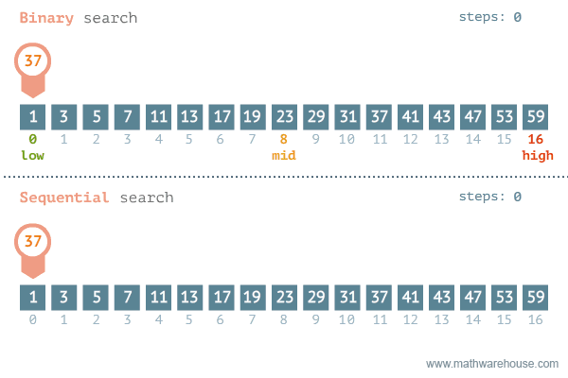
Linear search vs Binary search

Slide 14


